Slide 1
Відомі англійські музеї

Slide 2
Поняття «мистецтво»
Мистецтво — одна з форм суспільної свідомості; вид людської діяльності, що відображає дійсність у конкретно-чуттєвих образах, відповідно до певних естетичних ідеалів. У широкому сенсі мистецтвом називають досконале вміння в якійсь справі, галузі; майстерність.

Slide 3
За способом втілення художнього образу розрізняють:
просторові мистецтва — архітектура, скульптура, живопис, графіка, художня фотографія, декоративно-прикладне мистецтво та дизайн.
часові мистецтва — радіо, музика, література
просторово-часові — кіномистецтво, театр, танець, циркове мистецтво, відеогра тощо.

Slide 4
Жанри мистецтва
Живопис
Архітектура
Скульптура
Декоративно-прикладне мистецтво

Slide 5
Течії мистецтва
Авангардизм
Академізм
Ампір‎
Архітектурні стилі‎
Бароко‎
Відродження
Готика‎
Еклектизм
Експресіонізм
Імпресіонізм
Класицизм
Літературні напрямки
Маньєризм
Модернізм
Музичні напрямки
Палладіанство
Реалізм
Рококо
Символізм
Сюрреалізм
Фантастика
Футуризм

Slide 6
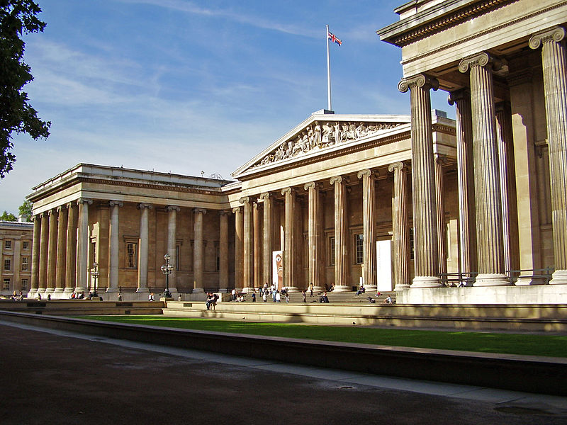
Британський музей
Британський музей — головний музей Великобританії в Лондоні, один з найбільших музеїв у світі. Музей розташований на Great Russell Street, відвідування музею безкоштовне.

Slide 7
Історія музею
Британський музей заснований декретом Британського парламенту 1753 року. Музей офіційно відкрили1759 року. Початок колекції Британського музею поклала приватна особа — лікар сер Ганс Слоун. Усі колекції купувались не за державний кошт, а на доходи від національної лотереї. До 1836 року Британський музей не працював у вихідні та святкові дні, аби обмежити приток представників «низів» Лондона. В експозиції були представлені, головним чином, манускрипти, книги, монети та медалі. В суворій атмосфері музею вирізнялись такі експонати, як єгипетська мумія, заспиртована голова грифа, свиня-циклоп, а також один з двох рогів, що виросли на голові деякої Мері Девіс.

Slide 8
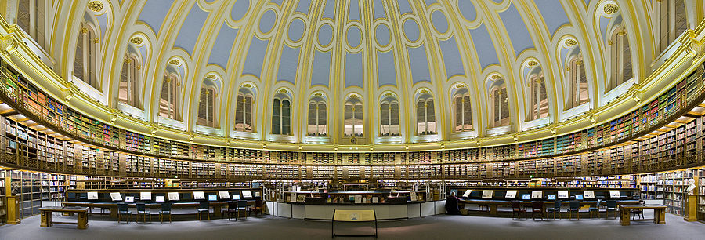
Читальний зал Британського музею

Slide 9
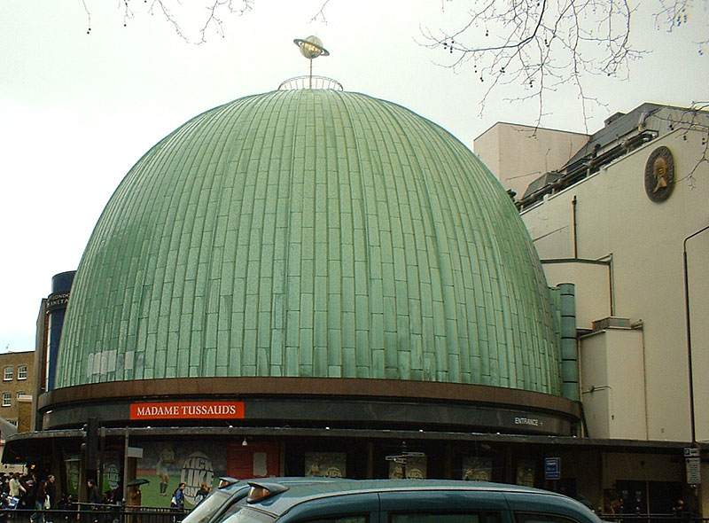
Музей мадамТюссо
Музей мадам Тюссо - музей воскових фігур у лондонському районі Мерілебон, який має філії в 10 містах (станом на 2010 рік) Амстердамі, Лас-Вегасі, Копенгагені, Нью-Йорку, Лос-Анджелесі, Гонконзі, Шанхаї, Вашингтоні, Відні та Берліні. Він був заснований скульптором Марією Тюссо.

Slide 10
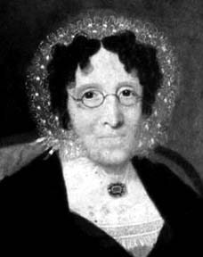
Мария Тюссо
Марія Тюссо (1761-1850) дівоче прізвище Гросхолтц, народилася в Страсбурзі, її мати працювала економкою у лікаря Філіпа Кертіса, який займався восковими моделями. Він навчив Марію Тюссо мистецтву по роботі з воском.
У 1777 році Марія Тюссо створює свою першу воскову фігуру (Вольтер), а потім пішли Жан-Жак Руссо, Бенджамін Франклін. Після смерті в 1794 Філіпа Кертіса його колекція переходить до Марії Тюссо.
Однією з центральних частин її музею був Кабінет жахів. Частина виставки включала жертв французької революції, фігури вбивць та інших злочинців.Згодом колекція поповнилася фігурами інших знаменитих людей, таких як адмірал Нельсон, Вальтер Скотт.

Slide 11
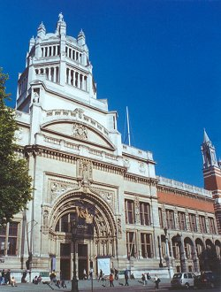
Музей Вікторії та Альберта
Музей Вікторії й Альберта не тільки найбільший, але й найперший у світі музей декоративно-ужиткового мистецтва. Заснований у 1852-му — на наступний рік після того, як у Лондоні пройшла перша «Всесвітня виставка виробів промисловості всіх націй». Музей названо на честь тодішньої королеви Великої Британії та її чоловіка, принца Альберта. Пихата звичка аристократів зватися лише за іменами переслідувала мету затвердження своєї широкої відомості тоді і на майбутнє і виявлена в назві музею, що не відповідає характеру музейної збірки. Правляча династія ніякого відношення до створення предметів ужиткового мистецтва не мала. Вцілому колекція музею містить 2 233 293 об'єкти (станом на 31 березня 2012 року)

Slide 12
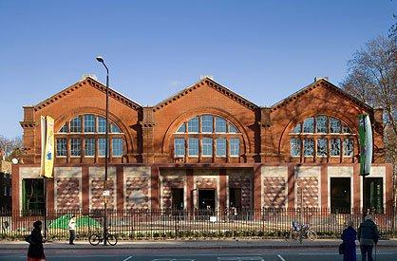
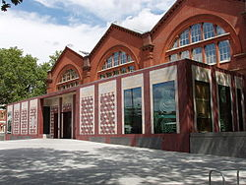
Музей дитинства у Лондоні
Музей дитинства – є філією Музею Вікторії та Альберта — всесвітньо відомого британського музею декоративно-ужиткового мистецтва. Музейна колекція, яку складають дитячі іграшки та ігри, ляльковий одяг, меблі, інші, пов'язані з дитинством речі, охоплює період від XVI століття і до наших часів. Музей веде активну просвітницьку діяльність, щомісяця приймає близько 30 тисяч відвідувачів.Окрім того, це пам'ятка архітектури, яка охороняється законом.

Slide 13
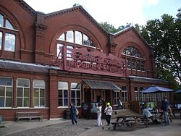
Фонди та експозиція
Фонд Музею дитинства охоплює період від XVI століття і до наших часів, налічуючи понад 100 тис. об'єктів, серед яких, окрім іграшок, також представлені предмети догляду за дітьми, одяг, матеріали для навчання, лялькові театри. В архівних колекціях музею зібрано документацію з британської історії виробництва та дизайну іграшок, освіти і дитинства в цілому: каталоги, рекламні брошури, технічні креслення, фотографії та плівки, листи, газетні вирізки, шкільні звіти.
Музей має два поверхи, експонати розміщуються у чотирьох галереях, кожну з яких поділено на секції.

Slide 14
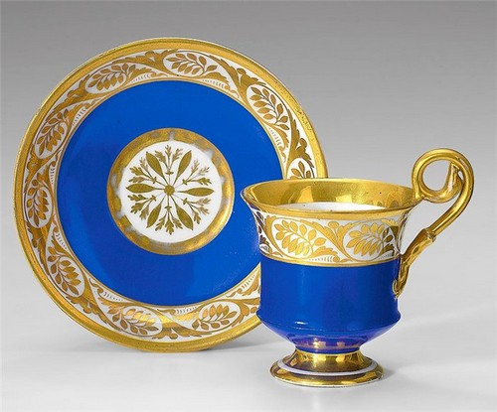
Музей фарфору Коулпорт
Вже при вході на територію музею порцеляни Коулпорт, вражає його неперевершена архітектура. Тут все виконано традиційно у Вікторіанському стилі. Історія створення цього музею йде корінням у 19 століття. Створений він був Джоном Роузом на території колись працюючої фабрики.
Колекція порцелянових чашок, зібрана в цьому музеї, наочно демонструє еволюцію зміни форм чашок, від початкового його виду, до вже сучасного звичного нам.
Цікавим фактом залишається те, що навіть для людей не зрячих, висять спеціальні таблички з описом експонатів. Що дозволяє навіть сліпому людині відчути всю красу порцелянових шедеврів. Можливо, після відвідування цього музею, саме у незрячої людини виникнуть образи нових порцелянових шедеврів майбутнього.

Slide 15
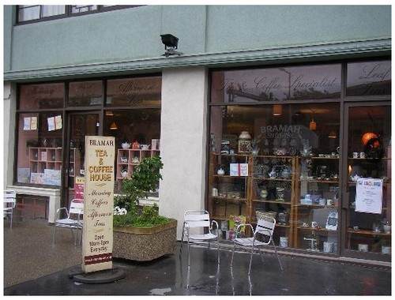
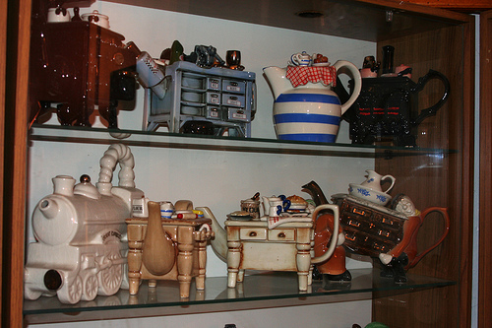
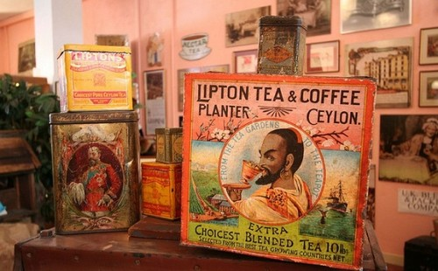
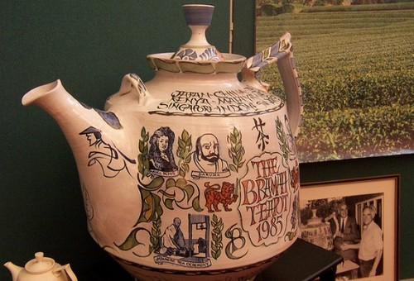
Музей чаю та кави
Відвідати цей чудо музей зобов`язаний кожний цінитель цих ароматних рідин, тут дійсно є на що подивитися. Засновник цієї пишноти, спадкоємець династії Чайних королів - Эдвард Брамах. Йому не тільки вдалося заснувати музей на місці, де коли-те проводилося розвантаження цього товару, але й зберегти столітню традицію.
Музей розділений на чотири відділи: два з них присвячені чаю й каві, третій відділ магазин з тематичними товарами, четвертий – кафе, де можна покуштувати напій з закускою.
Кожний експонат музею постачений інформаційною табличкою з описом різних фактів, також є можливість переглянути фільми про вирощування й збір цих рослин Розподіл експозицій виконане по країнах, і супроводжується супутніми предметами. Тут є все: самовари, чайна баба, писаний сервіз із австрійського порцеляни, веджвудска порцеляна, чашки з держалками вусів, метровий самовар, обробні машини й навіть столітні впакування. Ніхто не залишиться розчарованим.

Slide 16
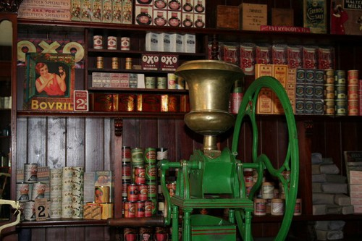
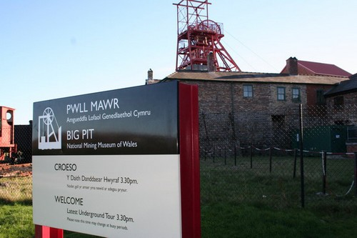
Музей кам’яного вугілля
Музей здатний уразити уяву навіть спокушеного мандрівника. Ця справжня кам`яновугільна шахта в Блайневоні, віднесена до категорії Національних музеїв, має всі принадності підземного миру.
Від спуску в цю вугільну шахту, що перебуває на майже стометровій глибині, одержуєш величезне потрясіння, справжній стрес. Шахта випробування навіть для досвідчених водолазів, екіпірованих по повній програмі. Вага стандартного встаткування, видаваного відвідувачам музею близько п`яти кілограм. Деякі ж хлопці цілком обходився звичайним респіратором і шахтарською каскою з ліхтариком. Запам`ятати на фото ці щасливі моменти під землею трохи проблематично, однак у пам`яті всі відмінно фіксується: картини важкий будня уельских шахтарів, серед яких була навіть дітвора.
Відвідавши Музей кам`яного вугілля в Блайневоні, по-особливому сприймаєш земну поверхня й сонячне світло. До речі, у якості гіда тут виступає самий справжній шахтар, який з особливим артистизмом повідає про історію місцевої вугільної промисловості, розповість парочку своєрідних анекдотів і забавних історій зі свого життя.

Slide 17
Поштовий музей Бата
Поштовий музей Бата – знаходиться в місті Бате, Сомерсет, Англія.
Музей заснований в 1979 році Одрі і Гарольдом Суінделламі на цокольному поверсі свого будинку. У 1984 році музей переїхав у будівлю по вулиці Броуд-стріт. На цьому місці з 1822 по 1854 рік перебував поштамт Бата. Саме в цьому будинку 2 травня 1840 було відправлено перший зафіксований лист з «Чорним пенні». Фондом «Англійська спадщина» будівлі присвоєно статус пам'ятника історії II категорії.

Slide 18
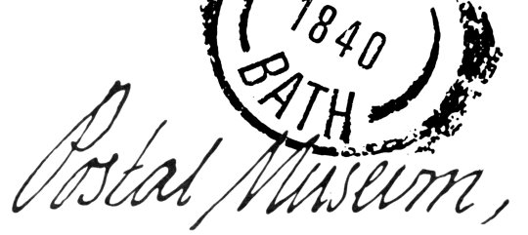
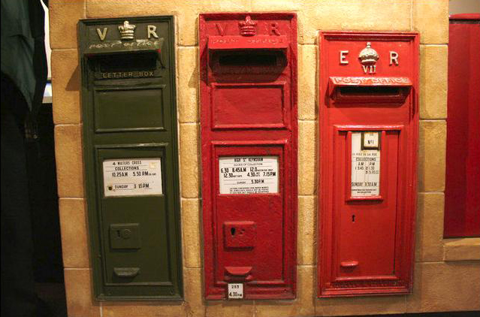
Логотип музею
Поштові скриньки вікторіанської епохи

Slide 19
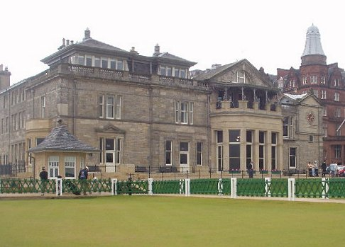
Британський музей гольфу
Британський музей гольфу знаходиться навпроти тренувальної бази Королівського Старовинного гольф-клубу в Сент-Андрус, Шотландія.
У музеї, який відкрився в 1990 році, зберігаються документи про історію гольфа від середньовічних часів до наших днів; як чоловічих, так і жіночих ігор; як британських, так і міжнародних; як професійних, так і аматорських чемпіонатів. В експозиції представлено історичне спорядження, документи про історію Королівського Старовинного гольф-клубу, а також зведення правил і термінології гри.
Британський музей гольфу має доступ до величезного архіву фільм. Багато що з цього можна побачити тільки в музеї. Починаючи з найбільш ранніх збережених кадрів матчу з гольфу, знятих в 1898 році, і відео з Відкритого Чемпіонату 1914 року, відвідувачі можуть дивитися на своїх улюблених гравців у дії, аналізувати їх манеру гри і знову пережити найяскравіші моменти в історії гольфу.
Музей відкритий для відвідувачів сім днів на тиждень протягом року.

Slide 20
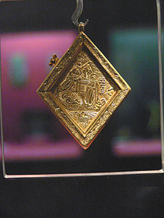
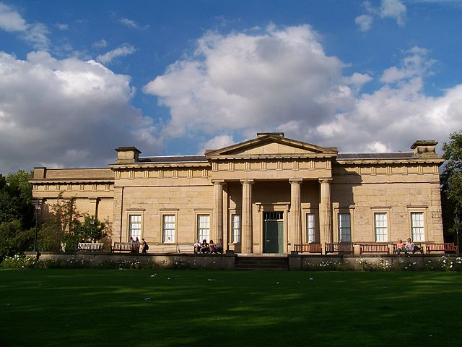
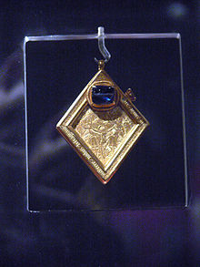
Йоркширський музей
Йоркширський музей був заснований в 1830 році йоркширським філософським товариством. Спочатку в ньому зберігалися його геологічна і археологічна колекції. Будівля для нього було побудовано відомим архітектором Вільямом Вілкінсом в грецькому класичному стилі (неогрек), воно входить до числа архітектурних пам'яток, що охороняються державою і розташоване посередині Музейного саду, що містить пам'ятники, що відносяться до епохи Середньовіччя. Музей містить чотири збірки експонатів з історії та археології, біології і палеонтології, геології та астрономії. Директор музею - Мері Кершоу.
Починаючи з 2002 року Йоркширський музей, поряд з музеєм Йоркського замку, Йоркській картинною галереєю і Музейним садом управляється Йоркським музейним трестом.

Slide 21
Королівський павільйон
Королівський павільйон — палац, колишня приморська резиденція британських королів у курортному місті Брайтон на півдні Англії, що в теперішній час використовується як музей; пам'ятка архітектури 1810-х років будівництва в східному стилі.
Під час Другої світової війни в палаці розміщувався військовий шпиталь.
У 1980-х роках Королівський павільйон знову пережив реставраційні роботи. І в теперішній час у Павільйоні діє музей, а з особливих подій, як то весілля селебритіс або інші урочистості, зали палацу здаються в оренду.

Slide 22
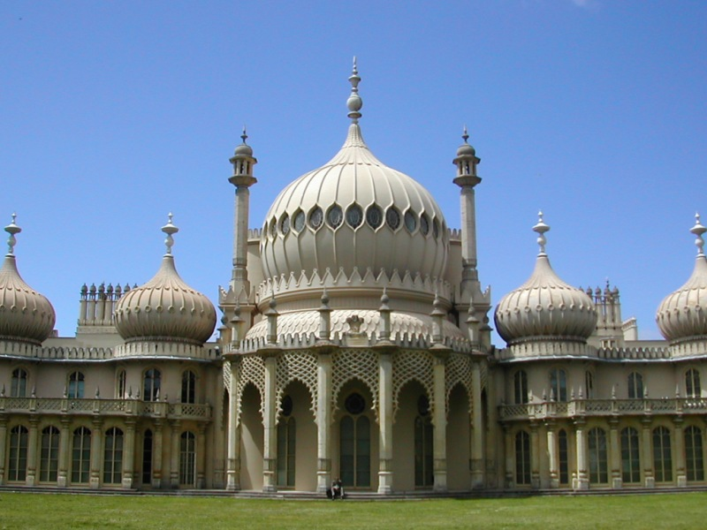
Історія музею
Принц, майбутній король Георг IV, уперше відвідав брайтонський курорт у 1783 році, а від 1786 року зупинявся там у орендованому будинку — як для поліпшення здоров'я за порадами лікарів, так і з особистими цілями — для зустрічей з коханкою Мері-Енн Фітцгерберт. Вже на самому кінці XVIII — на початку XIX ст.ст. на землях, викуплених королем, архітектори Генрі Холланд і Вільям Порден побудували перший Павільйон.
У 1815—22 британський архітектор Джон Неш цілком перебудував цей перший Павільйон, надавши йому обрисів розкішного східного палацу.
Після смерті Георга IV у 1830 році Павільйон використовував король Вільгельм IV. Його наступниця, королева Вікторія, відвідала Брайтон лише одного разу, а в 1845році взагалі наказала позбавитись «непотрібного» палацу. Відтак, у 1849 році Королівський Павільйон було викуплено містом Брайтоном.

Slide 23
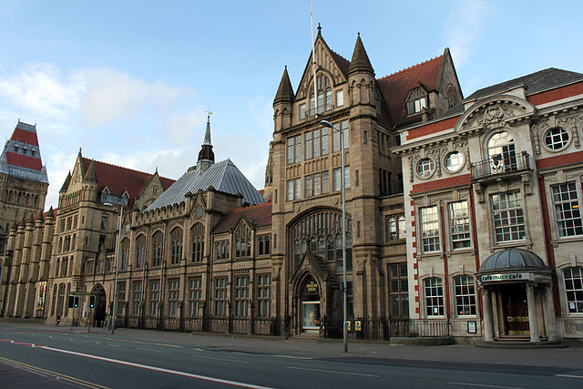
Манчестерский музей
Манчестерський музей (англ. The Manchester Museum) - музей археології, природознавства та антропології в складі Манчестерського університету; один з найбільших університетських музеїв Великобританії. Створений у 1867 році на основі музейного зібрання Манчестерського суспільства природознавства. Музейний фонд станом на 2010 рік - близько 6 000 експонатів.

Slide 24
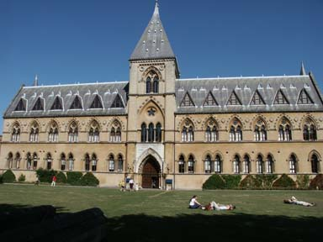
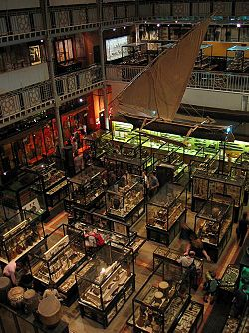
Музей Пітт-Ріверса
Музей Пітт-Ріверса - музей Оксфордського університету, присвячений етнографії та археології.
У 1884 р. дослідник Огастес Пітт-Ріверс підніс Оксфордському університету свою колекцію зброї та інших рідкісних дрібничок, яка налічувала не менше 22 000 експонатів. До початку XXI століття кількість експонатів в музеї перевалило за півмільйона. Умовою дару було створення в університеті кафедри антропології.
Музей займає східну прибудову Музею природної історії, яка була зведена в 1885-86 рр.. за проектом того ж архітектора, що курирував будівництво головної будівлі.

Slide 25
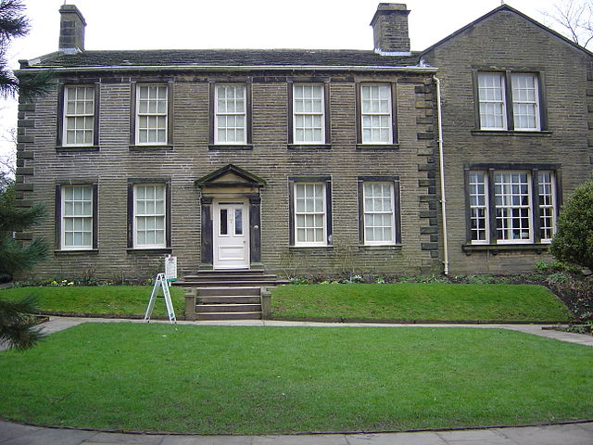
Музей сестер Бронте
Музей сестер Бронте – міститься Товариством сестер Бронте в честь знаменитих письменниць - Шарлотти, Емілі і Енн Бронте. Розташований в Хауорте, Західний Йоркшир, районі Англії, де знаходяться вересові пустки. Музей популярний серед тих, хто намагається знайти джерело натхнення сестер, так як тут вони провели більшу частину життя і написали свої відомі романи.
У музеї зберігаються особисті речі сім'ї, в будинку збережена первозданна атмосфера тієї епохи, в кімнатах висять картини, що належать руці Бренуелла Бронте, а також малюнки сестер Бронте.

Slide 26
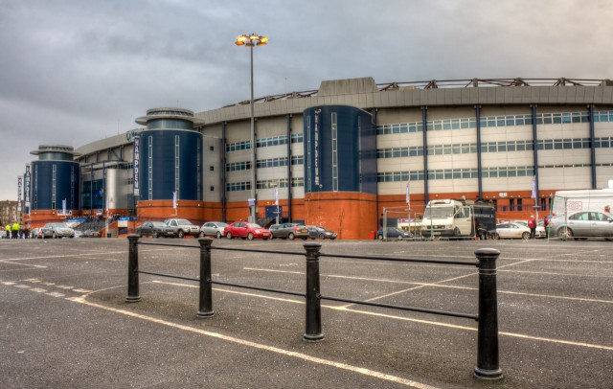
Музей шотландського футболу
Музей шотландського футболу - шотландський музей, присвячений місцевому футболу. Розташований на головному стадіоні країни - арені «Хемпден Парк» в місті Глазго. Контролюється Шотландською футбольною асоціацією.
Музей має 14 залів, в яких зібрані близько 2,5 тисяч експонатів . Найбільш цінними і примітними серед них є квиток на перший міжнародний матч між національними збірними Шотландії та Англії, датований 30 вересня 1872, і Кубок країни, виготовлений в 1873 році, який є найстарішим футбольним трофеєм у світі. Також привертає увагу відвідувачів музею так званий Кубок чемпіонату світу.
Два спеціальних залів Музею відведені під Зал слави шотландського футболу і портрети членів Почесного списку місцевої національної збірної (гравців, що зіграли 50 і більше матчів) .

Slide 27
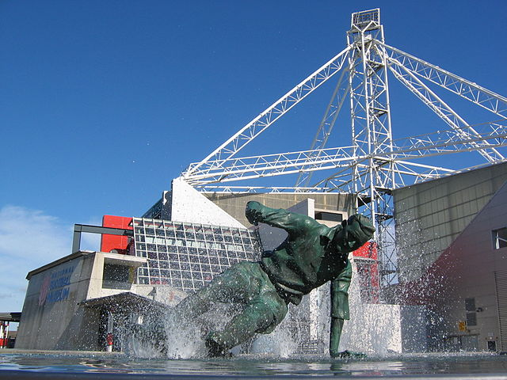
Національний музей футболу
Національний музей футболу - музей, створений для збереження і демонстрації низки важливих колекцій пам'ятних експонатів футболу. Він був заснований в 2001 році Кевіном Муром. Перше місце розташування музею знаходилося поряд з «Діпдейлом», Престон, Ланкашир. Це цікаво, оскільки «Діпдейл» є найстарішим у світі, безперервно використовуваним футбольним стадіоном. Президентом музею є володар Кубка світу сер Боббі Чарльтон.

Slide 28
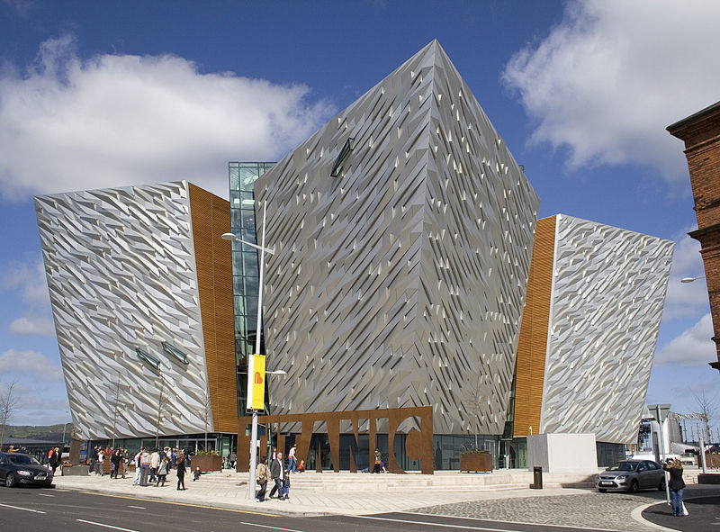
Титанік Белфаст
Титанік Белфаст - музей і пам'ятник морської спадщини Белфаста на місці колишньої верфі Харланд енд Вольф в районі Квартал Титаніка. Відкрито 1 квітня 2012
Він розповідає історії про нещасливий Титаніку, який затонув у своєму першому рейсі в 1912 році, і про його братів, кораблі Олімпік і Британіка. Будівля містить більше 12 тис. квадратних метрів площі, більшість з яких займають ряд галерей, а також приватні зали та комунальне господарство.

Slide 29
Цікаві факти
Виставка Титанік Белфаста складається з дев'яти пояснюючих та інтерактивних галерей, що охоплюють такі теми:
економічний підйом Белфаста
верф
запуск
добудова
перший рейс
загибель
наслідки
міфи і легенди
Титанік на дні

Slide 30
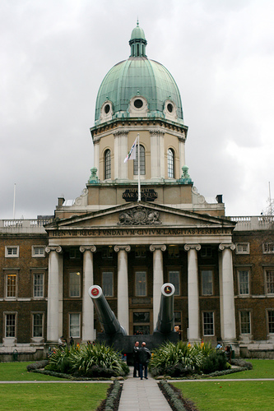
Імперський військовий музей
Імперський військовий музей - лондонський музей. У його колекцію входить військова техніка, зброя, речі воєнних років, публічна бібліотека, фотографічний архів і художня колекція, присвячені збройних конфліктів, починаючи з XX століття, особливо тим, у яких брали участь Сполучене Королівство, Британська імперія і Співдружність.

Slide 31
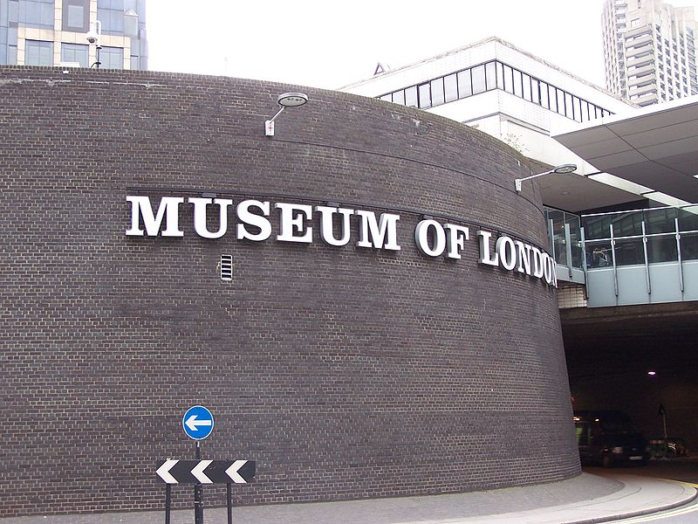
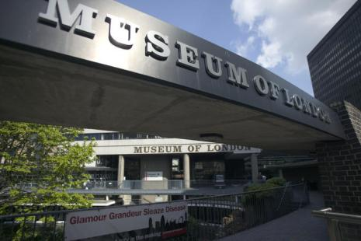
Музей Лондона
Музей Лондона - музей в Лондоні, присвячений його історії.
Музей був відкритий в 1976 році за ініціативою Лондонській міській корпорації. Він розмістився в Барбікані, поряд з Барбікан-центром і руїнами Лондонській стіни , недалеко від собору Святого Павла. Частина експонатів була перевезена з Гілдхолла і Кенсінгтонського палацу.
В даний час музей має значну колекцію предметів, що відносяться до історії Лондона від античності до XX століття. Головною його пам'яткою вважається карета лорд-мера Лондона. У музею є філія в Доклендс, присвячений історії лондонського порту. Вхід в установу вільний.

Slide 32
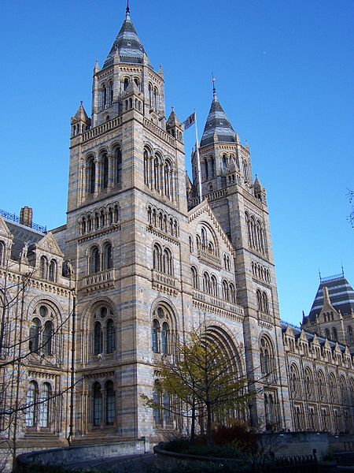
Музей природознавства у Лондоні
Музей природознавства — один з трьох великих музеїв на Ексхібішн роуд уПівденному Кенсінгтоні у Лондоні (інші два це Музей науки та Музей Вікторії та Альберта) та четвертий за відвідуваністю у Великій Британії. Головний вхід виходить на Кромвель Роад. Спонсором музею є Міністерство культури, медіа та спорту.

Slide 33
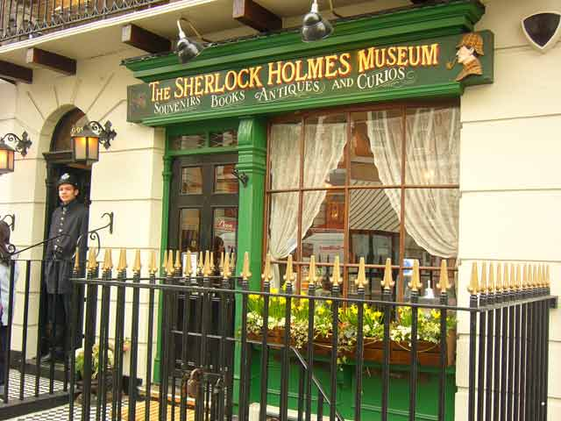
Музей Шерлока Холмса
Музей Шерлока Холмса — лондонський будинок-музей легендарного Шерлока Холмса, літературного персонажа, створеного сером Артуром Конан-Дойлем.
Музей розташований на Бейкер-стріт, неподалік від станції Лондонського метро. Розташований музей в чотириповерховому будинку в вікторіанському стилі. Будинок побудовано в 1815 р. і є архітектурною пам'яткою.
Інтер'єр будинку відповідає описам, які зроблені Конан-Дойлем. Крім того, у музеї є предмети описані Конан-Дойлем, як ті, які використовував Шерлок Холмс — скрипка, армійський револьвер доктора Ватсона тощо.
Музей відкритий щоденно з 9:30 до 18:30

